Slide 1
Les QCMs dans l’enseignement supérieur Qu’en penser ? Comment les construire ?
Pascal Detroz
SMART-IFRES – DIDACTIFen

Slide 2
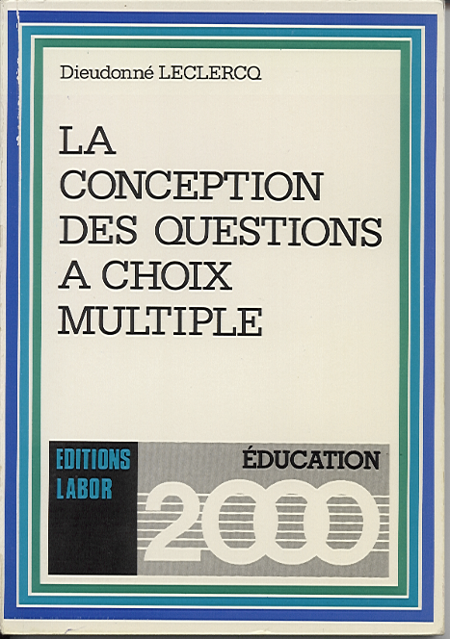
Deux sources essentielles :

Slide 3
Un fondement scientifique : le test wiseness
Gibb (1964) définit le test wiseness comme « la capacité d’un étudiant à répondre correctement à un test fait de QCM qui contiennent des repères formels et, par conséquent, la capacité à obtenir des points sans connaître la matière testée. »
Leclercq, D. (1986). La conception des questions à choix multiple. Education 2000.

Slide 4
Quelques exemples
La dernière amitié de Harlan Stone est un
1. satire politique
2. récit autobiographique
3. histoire de science fiction
4. courte biographie
Selon l’étude de Diamond et Evans (1972), 35 % des étudiants sont attirés par la solution 2, la seule à être
syntaxiquement (amorce et solution) correcte.
Leclercq, D. (1986). La conception des questions à choix multiple. Education 2000.

Slide 5
Quelques exemples
La population de la ville de Frankton est inférieure à
1. 50 mille habitants
2. 60 mille habitants
3. 70 mille habitants
4. 80 mille habitants
Selon l’étude de Diamond et Evans (1972), 45 % des étudiants sont attirés par la solution 1.
Si elle est correcte, les autres ne le sont pas. A noter que la 4 est correcte dans tous les cas.
Leclercq, D. (1986). La conception des questions à choix multiple. Education 2000.

Slide 6
Quelques exemples
Le Parti National Augustin a son quartier général à
1. Camdem, dans le new jersey
2. St Augustin, en Floride
3. Palo Alto, en Californie
4. Dallas, au Texas
Selon l’étude de Diamond et Evans (1972), 76 % des étudiants sont attirés par la solution 2. Le mot Augustin est répété dans l’amorce et dans les solutions proposées
66 % des étudiants choisissent cette réponse dans l’étude de Slakter et al., 1972)
Leclercq, D. (1986). La conception des questions à choix multiple. Education 2000.

Slide 7
Quelques exemples
Le vent du désert de Zubi est fait
1. de petits insectes
2. de cristaux de cuivre
3. de cristaux de glace
4. d’aiguilles de pins
Selon l’étude de Slakter et al. (1972), 84 % des étudiants sont attirés par la solution 3.
Il s’agit de celle qui est la plus plausible, les autres semblant absurdes.
Leclercq, D. (1986). La conception des questions à choix multiple. Education 2000.

Slide 8
Quelques exemples
Herman Klavemann est célèbre parce que
1. Il a développé toutes les échelles musicales utilisées en occident.
2. Il a composé toutes les sonates pendant la période romantique.
3. Il a traduit tous les classiques russes en anglais.
4. Il a inventé l’épingle de sûreté.
Selon l’étude de Diamond et Evans (1972), 50 % des étudiants sont attirés par la solution 4. Ils sont 41 % dans l’étude de Skalter et al. (1972)
Des solutions comprenant des mots tels que « tous », « toujours », « jamais » sont moins attractives pour les étudiants
Leclercq, D. (1986). La conception des questions à choix multiple. Education 2000.

Slide 9
Quelques exemples
La loi Davis (XIX° siècle)
1. Fournit de l’argent aux écoles
2. Abolit une loi précédente
3. Interdit la fabrication, la vente, le transport ou l’utilisation de divers médicaments qui étaient alors utilisés dans des intentions illégales
4. Augmenta le salaire des agents de l’état
Selon l’étude de Diamond et Evans (1972), 53 % des étudiants sont attirés par la solution 3.
Des solutions plus longues et plus détaillées sont plus attractives
Leclercq, D. (1986). La conception des questions à choix multiple. Education 2000.

Slide 10
Des règles de rédaction pour les QCM
Règles de rédaction concernant l’adéquation aux objectifs
Règles de rédaction concernant la valeur diagnostique de la réponse
Règles de rédaction sur la forme
Règles de rédaction des solutions proposées
Règles de cohérence dans le test
Leclercq, D. (1986). La conception des questions à choix multiple. Education 2000.

Slide 11
A. Règles concernant l’adéquation aux objectifs
Règle 1 : Il convient de n’utiliser la QCM que si elle est le type de question le plus approprié pour mesurer ce que l’on désire évaluer.
Inventez un nom de poudre à lessiver en insistant sur l ’une de ses qualités : mousse abondante, propreté du linge, peu coûteuse, enlève toutes les taches …
Choisissez le nom qui vous plaît le mieux.
Economous
Kimouss
Mouspacher
Moustach
Santach
Ici, une question ouverte aurait été plus pertinente.
Leclercq, D. (1986). La conception des questions à choix multiple. Education 2000.

Slide 12
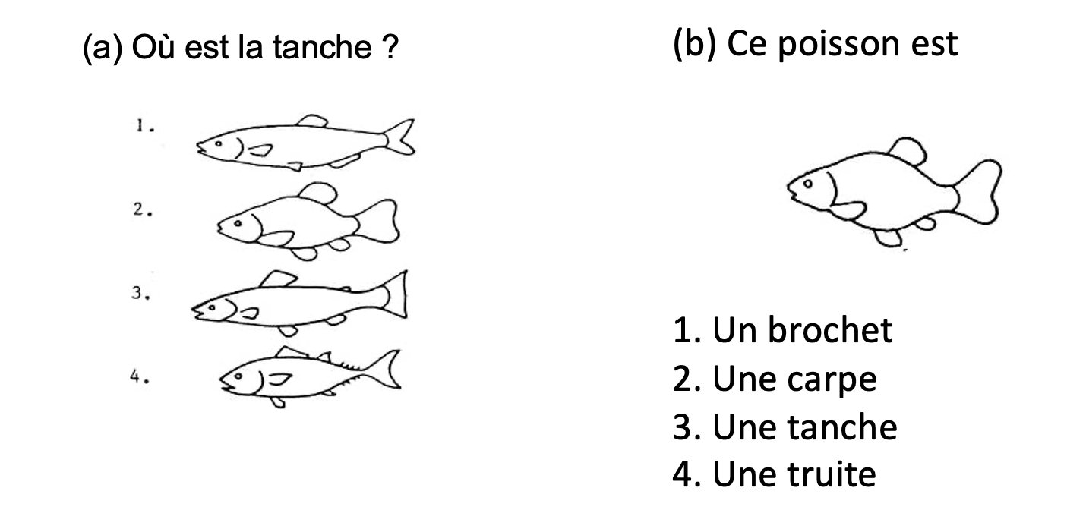
A. Règles concernant l’adéquation aux objectifs
Règle 2 : La QCM doit correspondre à l’objectif visé, au comportement à évaluer.
Les questions sont proches mais visent des objectifs légèrement différents.
La (a) convient à la situation du poissonnier, la (b) à celle du pêcheur
Leclercq, D. (1986). La conception des questions à choix multiple. Education 2000.

Slide 13
A. Règles concernant l’adéquation aux objectifs
Règle 3 : La QCM ne doit pas perturber les apprentissages. Il faut éviter les distracteurs pouvant fixer une erreur dans l’esprit de l’étudiant.
Choisissez l’orthographe correcte
Horkidée
Horquidée
Orchidée
Orkidée
Orquidée
Une question portant sur des données perceptives (visuelles ou sonores) peut perturber les apprentissages (Karraker, 1967)
Leclercq, D. (1986). La conception des questions à choix multiple. Education 2000.

Slide 14
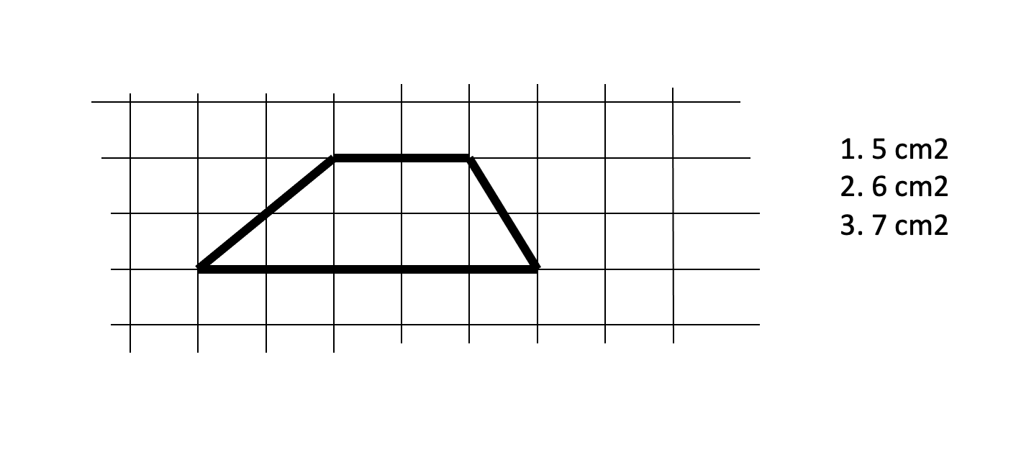
B. Règles concernant la valeur diagnostique de la réponse
Règle 4 : La QCM doit renseigner l’évaluateur sur le processus mental utilisé par l’étudiant.
Ici, on ne sait pas si l’étudiant a appliqué la formule ad hoc ou s’il a compté le nombre de carré sous-jacents
Leclercq, D. (1986). La conception des questions à choix multiple. Education 2000.

Slide 15
B. Règles concernant la valeur diagnostique de la réponse
Règle 5 : Les distracteurs doivent indiquer le type d’erreur commise ou le cheminement incorrect suivi par l’étudiant.
Le mot grec rhis, rhinos, signifie :
Corne
Gorge
Maladie
Nez
Visage
Pour construire cette question, on a interrogé les étudiants à l’aide d’une question ouverte pour connaître leurs erreurs les plus fréquentes
Leclercq, D. (1986). La conception des questions à choix multiple. Education 2000.

Slide 16
B. Règles concernant la valeur diagnostique de la réponse
Règle 6 : Pour éviter un diagnostic erroné, on doit préciser sur quelle partie de l’énoncé porte la question (par exemple, en soulignant cette partie).
En 1452, voguant sur la Santa Maria, la Pinta et la Nina, Christophe Colomb a découvert l’Amérique du Sud.
Vrai
Faux
Dans cette question, certains éléments de l’énoncé sont corrects, d’autres ne le sont pas. Sur quoi porte la question ?
Leclercq, D. (1986). La conception des questions à choix multiple. Education 2000.

Slide 17
C. Règles de rédaction concernant la forme
Règle 7 : La question doit être compatible avec la consigne.
Lequel des aliments ci-dessous apporte des lipides ?
1. L’eau
2. l’Huile
3. l’Œuf
4. la Viande
La question ci-dessus précise, via « Lequel », qu’une seule solution est correcte, alors que plusieurs des aliments cités contiennent des lipides.
Leclercq, D. (1986). La conception des questions à choix multiple. Education 2000.

Slide 18
C. Règles de rédaction concernant la forme
Règle 8 : Les solutions doivent être en accord grammatical avec l’amorce.
On appelle translation le mouvement que la terre effectue
1. d’une durée d ’un jour (soit 24 heures).
2. en 365 jours (soit un an).
3. dont la durée est de 1440 minutes.
4. sur elle-même autour de l’axe Nord-Sud.
Dans cette question, seule la solution 2 propose un enchainement (amorce + solutions) syntaxiquement correct.
Leclercq, D. (1986). La conception des questions à choix multiple. Education 2000.

Slide 19
C. Règles de rédaction concernant la forme
Règle 9 : veiller à ne pas utiliser de termes vagues dans l’énoncé.
Quel est l’élément du sang qui transporte l’oxygène ?
1. Le fer
2. L’hémoglobine
3. Les globules rouges
Dans cette question, s’il s’agit des éléments chimiques répertoriés par Mendeleev, la solution 1 se dégage. Si l’élément est pris sous son sens général, toutes les solutions sont correctes
Leclercq, D. (1986). La conception des questions à choix multiple. Education 2000.

Slide 20
C. Règles de rédaction concernant la forme
Règle 10 : Éviter les négations
N ’est-il pas faux de nier que l’absence d’arrêt à un signal STOP n’entraîne pas automatiquement le retrait du permis de conduire ?
Oui
Non
Dans cette question, la charge cognitive du répondant est inutilement mobilisée. Eviter les négations sémantiques et syntaxiques.
Leclercq, D. (1986). La conception des questions à choix multiple. Education 2000.

Slide 21
C. Règles de rédaction concernant la forme
Règle 11 : La question et les informations ne doivent pas être entremêlées.
Lequel des 3 dessins ci-dessous représente une embarcation armée en pointe (le rameur tire l’aviron des deux mains) avec barreur (l’équipier qui tient la barre du gouvernail) ? Dans une embarcation armée en couple, il y a deux avirons par barreur. La définition d’aviron, est « rame élargie à un bout en forme de pelle ». Le mot « aviron » vient de l ’ancien français « viron », qui signifiait « tour ».
Dans une embarcation armée
- en pointe, le rameur tire un aviron des deux mains
- en couple, chaque rameur a deux avirons.
La définition d’aviron, est « rame élargie à un bout en forme de pelle ».
Lequel des 3 dessins représente une embarcation armée en pointe avec barreur ?
Mais plutôt :
Leclercq, D. (1986). La conception des questions à choix multiple. Education 2000.

Slide 22
C. Règles de rédaction concernant la forme
Règle 12 : Remonter dans l’amorce et/ou grouper à la fin de la question (en-dessous des solutions) les éléments communs aux solutions proposées
La température de solidification d ’une matière est :
1. inférieure à la température de fusion de cette matière.
2. égale à la température de fusion de cette matière.
3. supérieure à la température de fusion de cette matière.
Dans cette question, « à la température de fusion de cette matière » est commun à toutes les propositions et peut-être mutualisé.
Leclercq, D. (1986). La conception des questions à choix multiple. Education 2000.

Slide 23
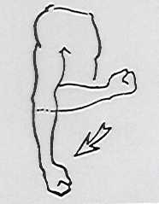
D. Règles de rédaction des solutions proposées
Règle 13 : veiller à l’indépendance syntaxique des solutions en ne reliant pas des solutions entre elles avec des mots comme « au contraire », « en plus », …
Le muscle du bras dont la contraction permet d’effectuer le mouvement représenté ci-contre est
1. Le deltoïde
2. Le triceps
3. Au contraire, le biceps
4. En plus, le cubitus de la main.
Dans cette question, les solutions proposées ne sont pas indépendantes
Leclercq, D. (1986). La conception des questions à choix multiple. Education 2000.

Slide 24
D. Règles de rédaction des solutions proposées
Règle 14 : les solutions proposées doivent être sémantiquement indé́- pendantes les unes des autres. Deux solutions ne peuvent être emboitées.
Une solution d’eau salée en sel de cuisine peut descendre sans geler jusqu’à une température de
1. 0° centigrades
2. -2° centigrades
3. -4° centigrades
4. -6° centigrades
Si la réponse 6 est correcte, toutes les solutions sont correctes
Leclercq, D. (1986). La conception des questions à choix multiple. Education 2000.

Slide 25
D. Règles de rédaction des solutions proposées
Règle 15 : éviter les mots communs entre l’amorce et les solutions
Quel est le nom de l’organisme de police internationale ?
1. CIA
2. FBI
3. Interpol
4. SAS
On peut inférer l’acronyme Interpol à partir de l’énoncé de la question « Quel est le nom de l’organisme de Police Internationale »
Leclercq, D. (1986). La conception des questions à choix multiple. Education 2000.

Slide 26
D. Règles de rédaction des solutions proposées
Règle 16 : veiller à̀ une même vraisemblance des solutions proposées ou, en tous les cas, à ce que chaque solution soit vraisemblable.
Quel groupe sanguin est « receveur universel » ?
1. A
2. B
3. AB
4. O
5. AO
Le groupe sanguin AO n’existant pas, cela rend la solution 5 peu vraisemblable.
Leclercq, D. (1986). La conception des questions à choix multiple. Education 2000.

Slide 27
D. Règles de rédaction des solutions proposées
Règle 17 : La solution correcte ne doit pas être (systématiquement) plus longue que les autres. Les solutions doivent avoir une longueur équivalente.
Le mot « spinaker » désigne :
1. Un chien écossais
2. Une voile triangulaire de grande surface, légère et très creuse, que les yachts envoient dans la marche au vent arrière
3. Un chant tyrolien
4. Un instrument de musique
Proposition 2 : pourquoi autant de détails pour une solution qui serait fausse ?
Leclercq, D. (1986). La conception des questions à choix multiple. Education 2000.

Slide 28
D. Règles de rédaction des solutions proposées
Règle 18 : La solution correcte ne doit pas apparaitre comme plus complète que les autres.
Un incendie se déclare dans une cuisine. L’occupant n’arrive pas à le maîtriser. Que doit-il faire ?
1. Couper l’arrivée du gaz au compteur
2. Téléphoner aux pompiers
3. Evacuer les enfants
4. 1 et 2
5. 1, 2 et 3
La proposition 5 est plus complète et englobe toutes les autres. Outre le fait qu’il n’y ait pas d’indépendance entre les items, le niveau de complétude rend la 5 attractive.
Leclercq, D. (1986). La conception des questions à choix multiple. Education 2000.

Slide 29
D. Règles de rédaction des solutions proposées
Règle 19 : On privilégie un même niveau de généralité́ des indicateurs (temps, modificateurs...). Tous, toujours, jamais, aucun sont des termes absolus et catégoriques dont les étudiants se méfient.
Le terme épicéa désigne
1. Tous les arbres résineux.
2. Tous les pins.
3. Certains types de pins.
La proposition 3 est plus attractive car moins absolue que les autres
Leclercq, D. (1986). La conception des questions à choix multiple. Education 2000.

Slide 30
D. Règles de rédaction des solutions proposées
Règle 20 : On privilégie un même degré́ de technicité́ du vocabulaire utilisé dans toutes les solutions proposées.
Dans l’islam chiite, un ayatollah est
1. Un imam
2. Un uléma
3. Une autorité religieuse
4. Un derviche
La proposition 3 est plus attractive car le degré de technicité de la proposition 3 est moins élevé que celui des autres propositions
Leclercq, D. (1986). La conception des questions à choix multiple. Education 2000.

Slide 31
D. Règles de rédaction des solutions proposées
Règle 21 : On privilégiera autant que possible des termes identiques pour évoquer une même idée sur un même sujet.
Loïc
Léa
On peut déduire de l’arbre généalogique ci-contre que :
La génitrice de Jeanne est aussi la maman de Lucie
La mère de Tom est la sœur de Louis
Lucie et Jeanne n’ont pas d’enfant
Louis, Jeanne, Joseph et Lucie sont des enfants de Léa
Louis
Jeanne
Joseph
Lucie
Tom
Le mot génitrice, mère et maman renvoie au même concept. Ils sont, dans ce contexte, synonymes. Si le but de la question se borne à la lecture de l’arbre généalogique, l’utilisation de mots équivalents augmente inutilement la charge cognitive du répondant
SMART – Règles de rédaction de QCM
http://smart.uliege.be/wp-content/uploads/ressources/smart-uliege_fiche-regles-redaction-qcm.pdf

Slide 32
D. Règles de rédaction des solutions proposées
Règle 22 : Les propositions de solutions doivent permettre un consensus large sur leur caractère correct – lorsqu’il s’agit de la réponse correcte – ou incorrect – lorsqu’il s’agit des réponses incorrectes.
Sachant que l’équipe la plus forte ne gagne pas toujours, quelle équipe était la plus forte lors du mondiale 2018
1. Belgique
2. France
3. Angleterre
4. Croatie
Ca se discute ☺
SMART – Règles de rédaction de QCM
http://smart.uliege.be/wp-content/uploads/ressources/smart-uliege_fiche-regles-redaction-qcm.pdf

Slide 33
D. Règles de rédaction des solutions proposées
Règle 23 : Lorsque les solutions sont connotées positivement et né́gativement, il faut veiller à̀ respecter un équilibre entre ces deux types de solutions, ceci afin de ne pas influencer la réponse des étudiants par un nombre plus important de solutions soit positives, soit négatives.
Quelle est la température de solidification de L’eau de mer salée à 23 %
1. 3°C
2. - 3°C
3. - 10° C
4. - 21 ° C
Soit on part du principe que l’étudiant sait que la température est inférieure à 0 et il ne sert à rien d’ajouter une température positive. Soit on pense qu’il n’en sait rien et il est utile d’équilibrer les solutions positives et négatives
SMART – Règles de rédaction de QCM
http://smart.uliege.be/wp-content/uploads/ressources/smart-uliege_fiche-regles-redaction-qcm.pdf

Slide 34
D. Règles de rédaction des solutions proposées
Règle 24 : Il faut éviter d’utiliser des termes, des mots ou des expressions qui introduisent de fortes connotations positives ou négatives
Qui a écrit le rouge et le noir ?
1. L’excellent Balzac
2. Le poétique Lautréamont
3. L’écoeurant Sade
4. Le rêveur Stendhal
Ces connotations n’apportent rien et peuvent brouiller le répondant. Par ailleurs, une seule est à connotation négative (cfr. règle 23)
SMART – Règles de rédaction de QCM
http://smart.uliege.be/wp-content/uploads/ressources/smart-uliege_fiche-regles-redaction-qcm.pdf

Slide 35
E. Règles de cohérence dans le test
Règle 25 : Afin de ne pas influencer le choix d’une solution par sa position parmi l’ensemble des solutions proposées, il convient d’indiquer les solutions proposées dans un ordre croissant ou décroissant de grandeur.
Quel âge avait Beethoven lorsqu’il est décédé
1. 52
2. 54
3. 56
4. 48
Mettre les solutions en ordre croissant allège la charge cognitive du répondant qui, de plus, n’infère pas les raisons de la place du 48 dans la séquence.
SMART – Règles de rédaction de QCM
http://smart.uliege.be/wp-content/uploads/ressources/smart-uliege_fiche-regles-redaction-qcm.pdf

Slide 36
E. Règles de cohérence dans le test
Règle 26 : Privilégier l’écriture en toutes lettres de l’ensemble des idées évoquées dans les solutions proposées et ce, dans l’ensemble du test, afin d’éviter toute confusion.
Les « standards for Educational and Psychological Testing » sont publiés par
1. La NCME
2. l’AERA
3. l’APA
Ne pas utiliser l’acronyme, mais le nom complet : Le National Council on Measurement in Education, l’American Educational Research Association et l’American Psychological Association
SMART – Règles de rédaction de QCM
http://smart.uliege.be/wp-content/uploads/ressources/smart-uliege_fiche-regles-redaction-qcm.pdf

Slide 37
E. Règles de cohérence dans le test
Règle 27 : Il convient ici de mettre (ou de ne pas mettre le cas échéant) des majuscules en début et des points en fin de phrase pour toutes les solutions proposées.
L’acronyme A.S.B.L. en Belgique signifie
Association Sans But Lucratif.
association sous budget léger;
association sur bienveillance légale
Association située en Belgique ou au Luxembourg
Même sans connaitre la réponse, l’étudiant est attiré par la solution 1 qui est formellement la plus correcte et se termine par un « . »
SMART – Règles de rédaction de QCM
http://smart.uliege.be/wp-content/uploads/ressources/smart-uliege_fiche-regles-redaction-qcm.pdf

Slide 38
E. Règles de cohérence dans le test
Règle 28 : Parfois, il arrive qu’une question mentionne des éléments permettant de déduire la solution à̀ une autre question du test. Une dernière relecture spécifique évitera de tomber dans ce travers
On trouve la notion d’Association Sans But Lucratif (A.S.B.L.) dans le droit
Canadien
Suisse
Français
Belge
Par cette question, on apporte la réponse à la question précédente
SMART – Règles de rédaction de QCM
http://smart.uliege.be/wp-content/uploads/ressources/smart-uliege_fiche-regles-redaction-qcm.pdf

Slide 43
Merci pour votre attention !
Pascal Detroz
p.detroz@uliege.be

